Slide 1
需搜集的主要信息：
1. 各密集台阵的具体位置（最后画一个汇总图）
2. 详细参数（数量M*N，台间距，布设时间，仪器类型，频率范围）
3. 各台阵的布设单位/机构
4. 各台阵布设时的研究目标或科学问题
5. 各台阵上使用了哪些地震成像方法
6. 各台阵上最终能成像到几公里深度
7. 各台阵上最终能得到多高的分辨率
8. 各台阵上取得了哪几项主要成果（简介即可）
9. 注：重复使用的台阵，对其中一篇详细列出，其他的提一下即可
………………

Slide 2
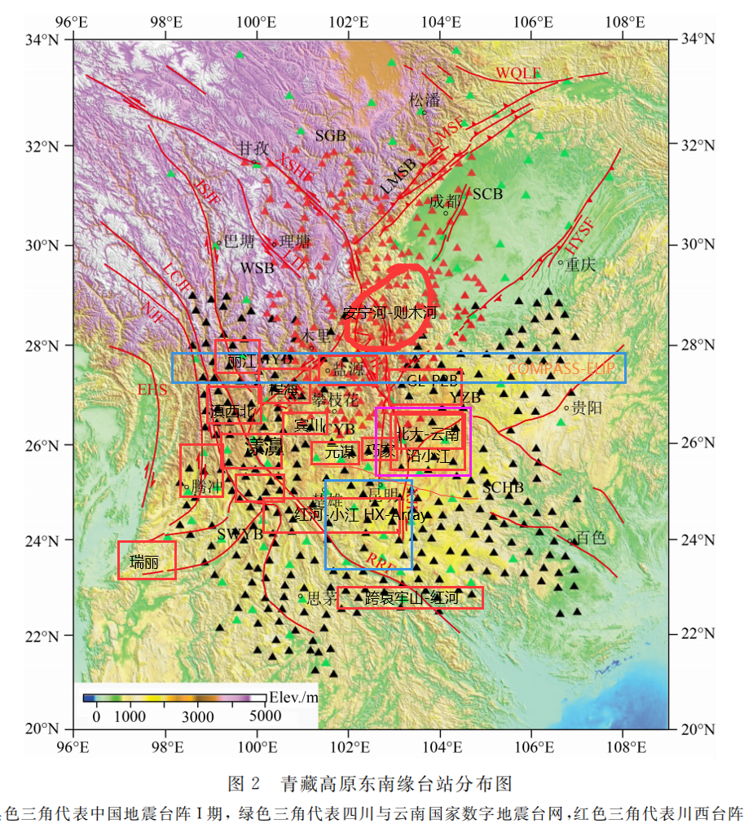

Slide 3
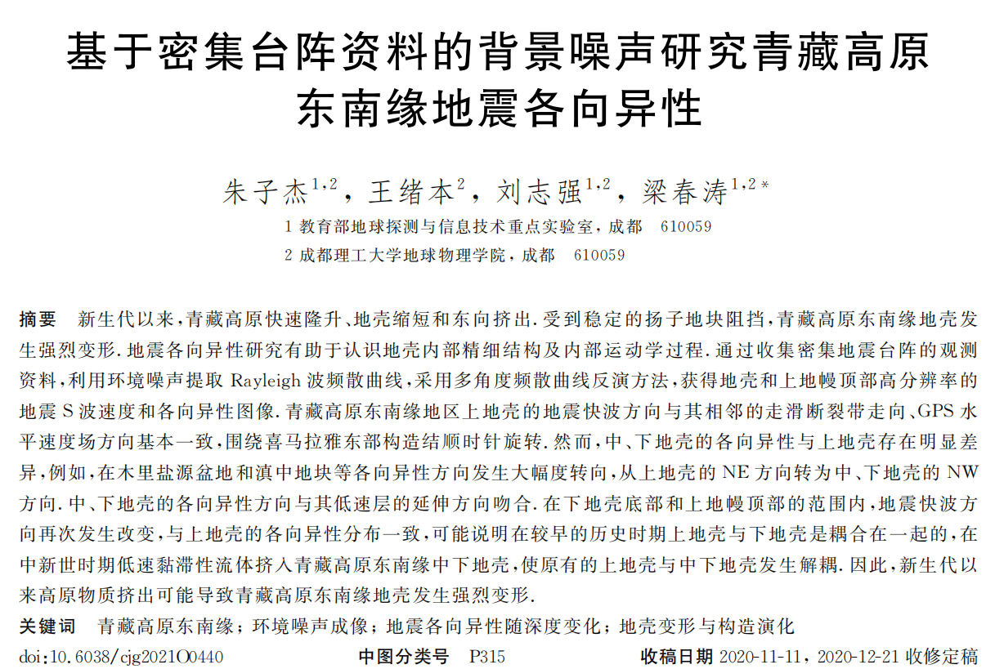
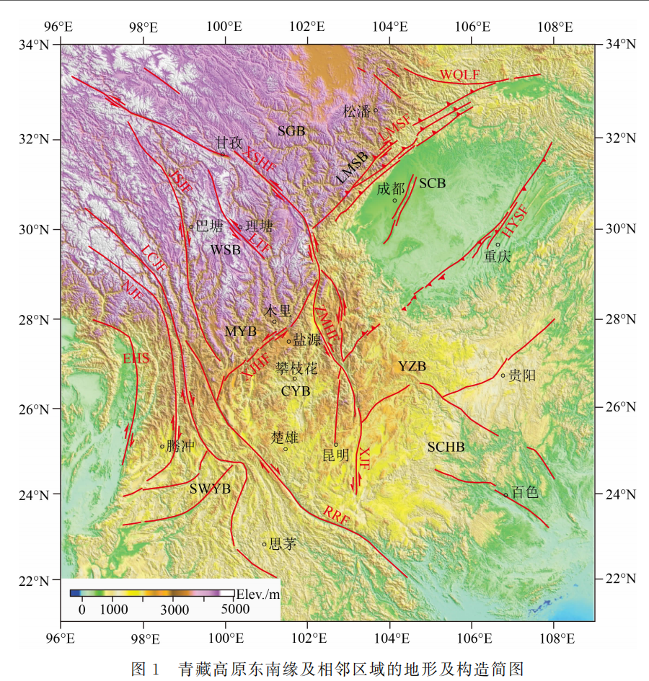

Slide 4
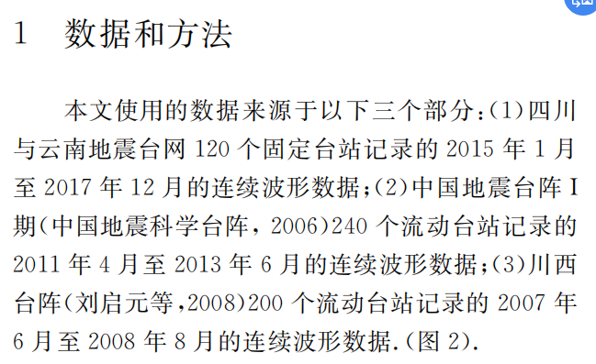
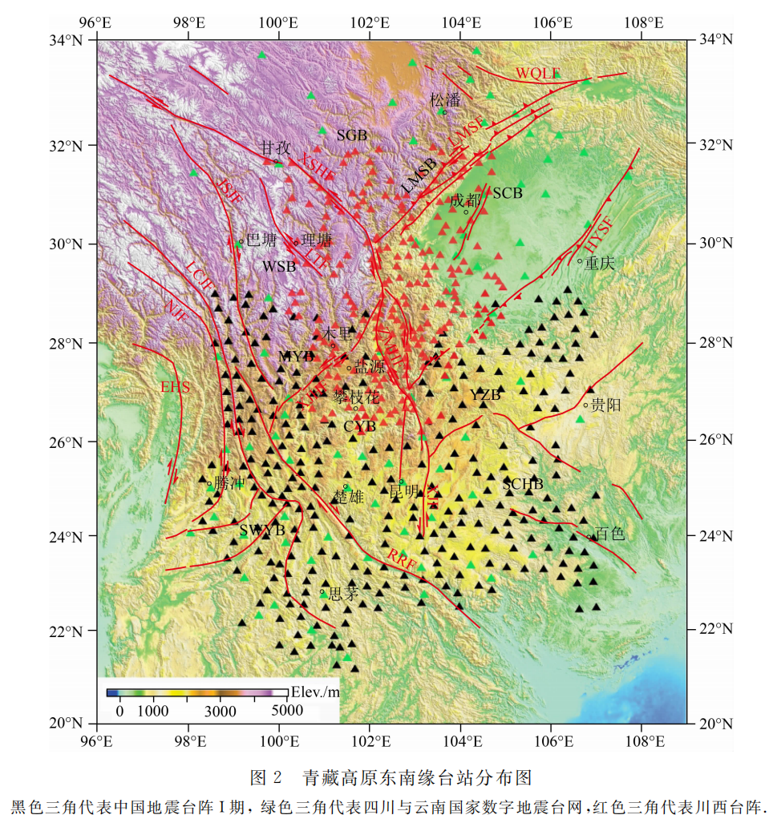
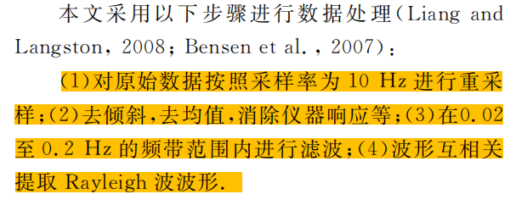
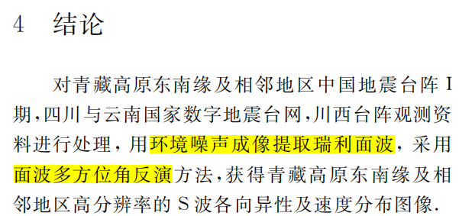

Slide 5
大理、漾濞系列

Slide 6
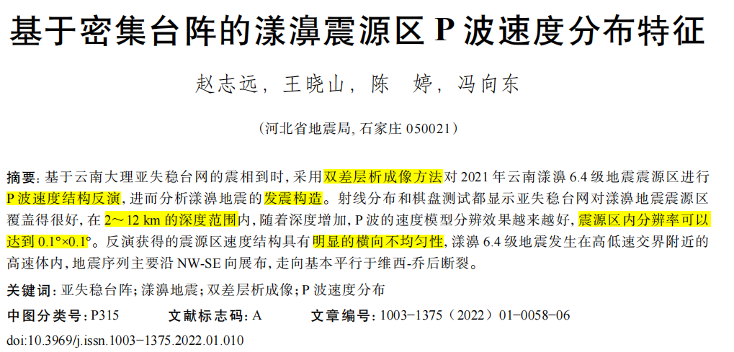
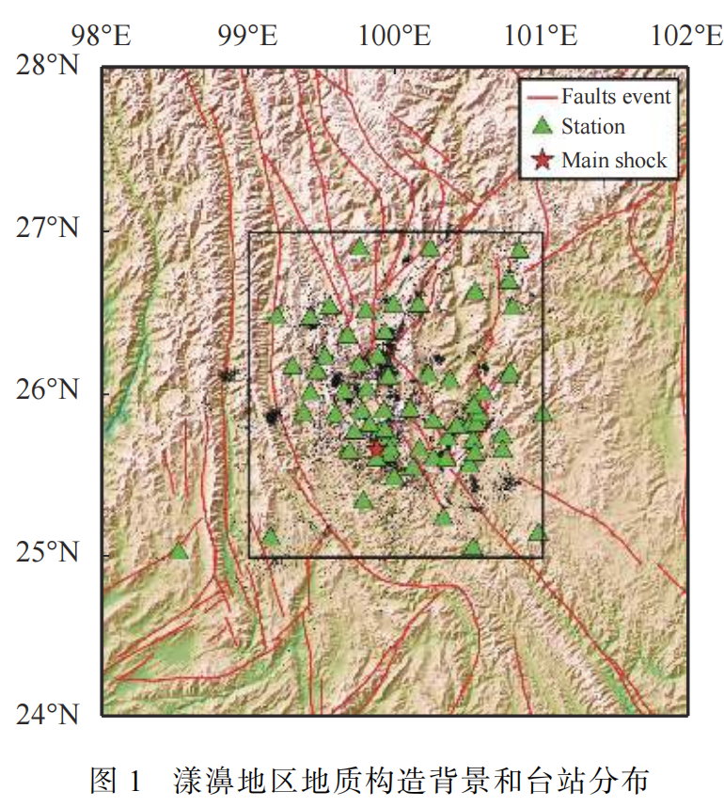
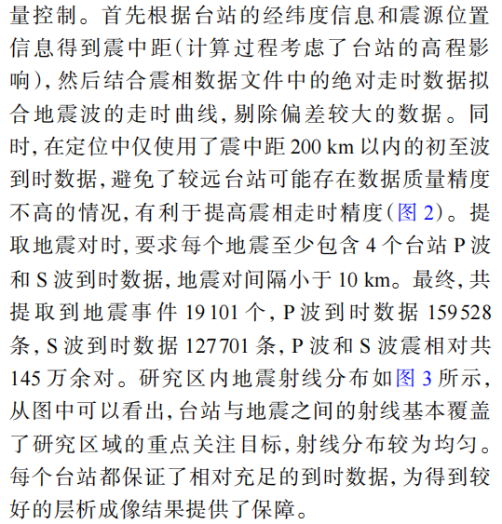
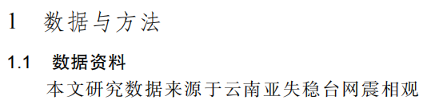
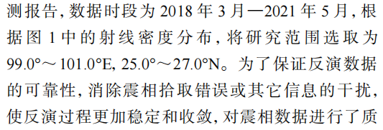
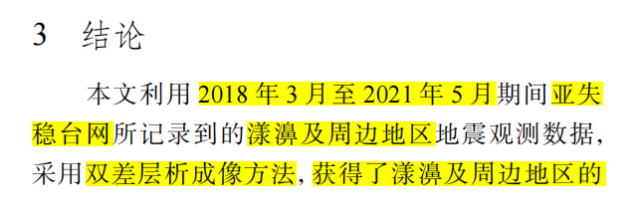



Slide 7
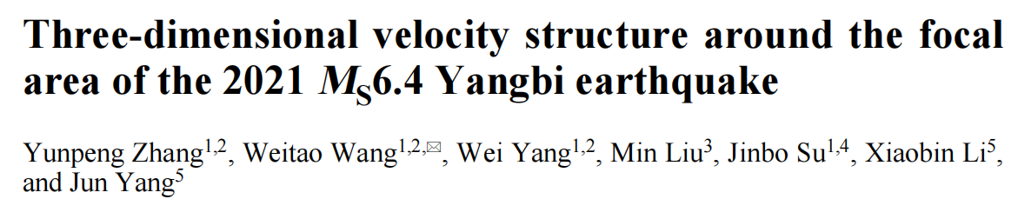
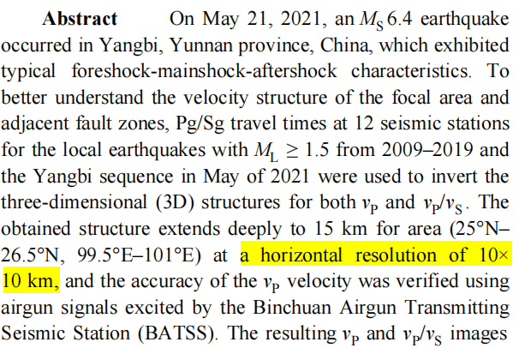
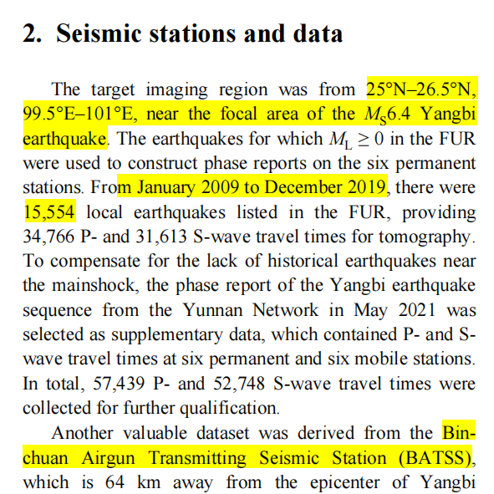
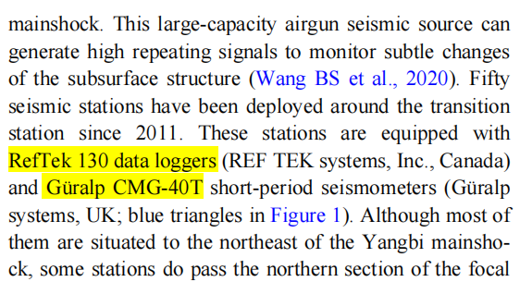


Slide 8
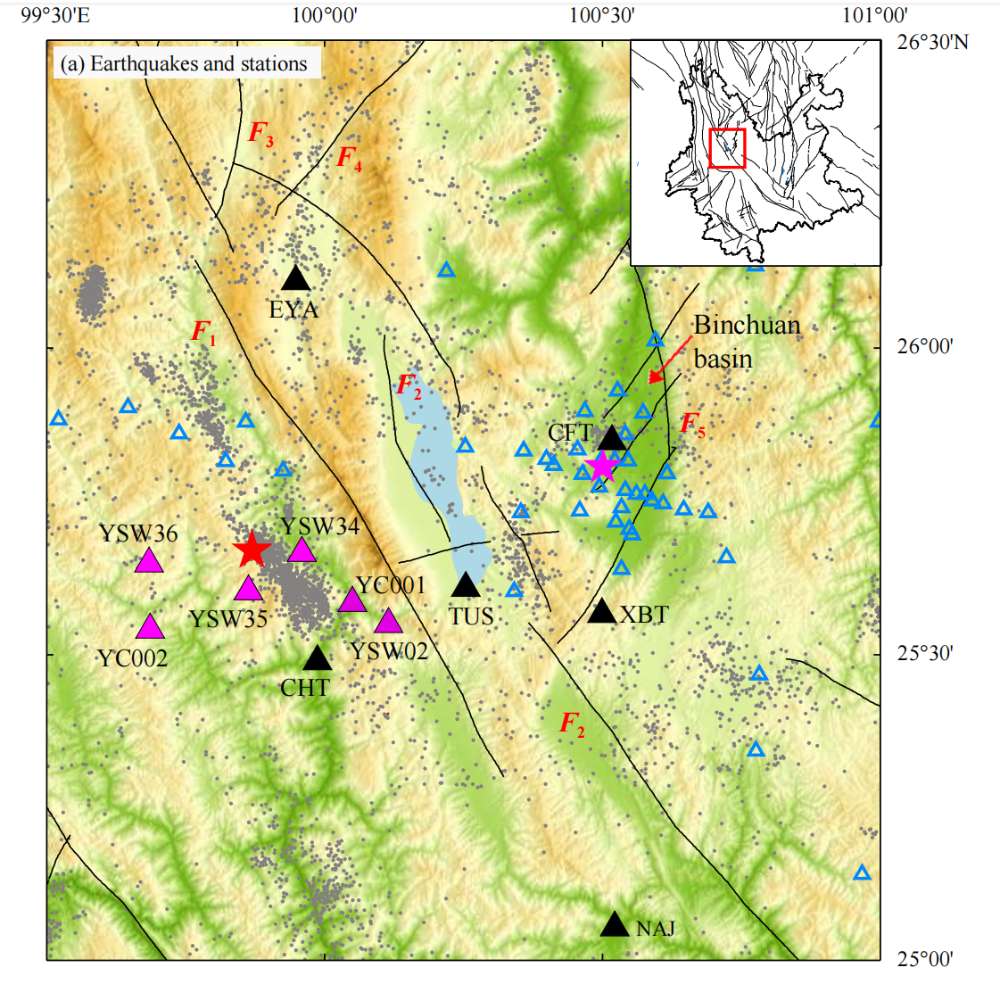

Slide 9
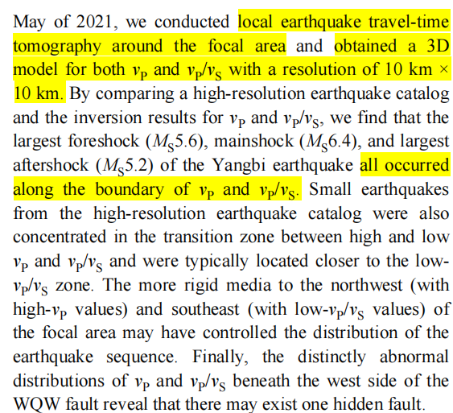

Slide 10
宾川系列

Slide 11
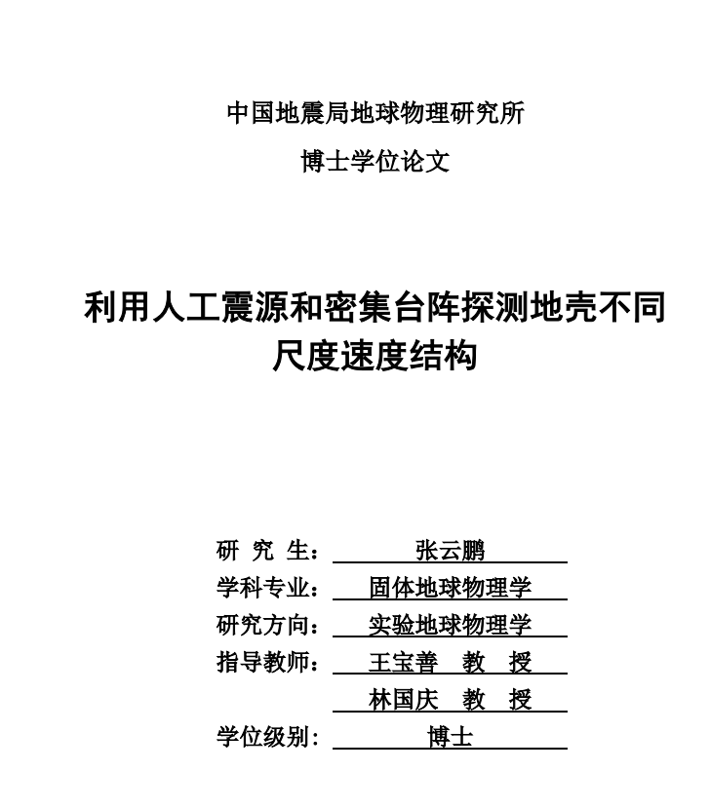
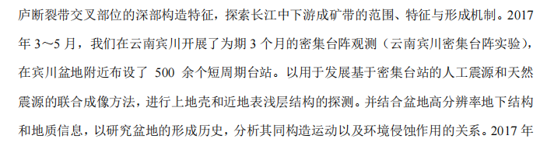

Slide 12
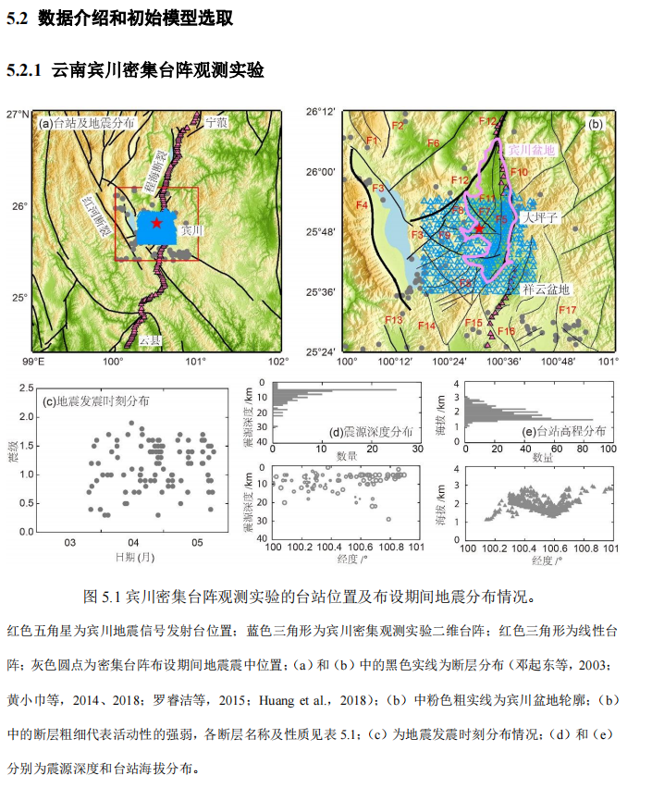
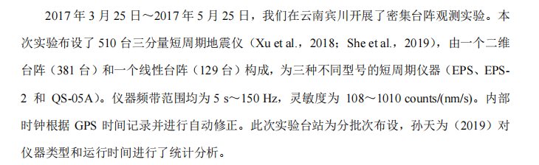
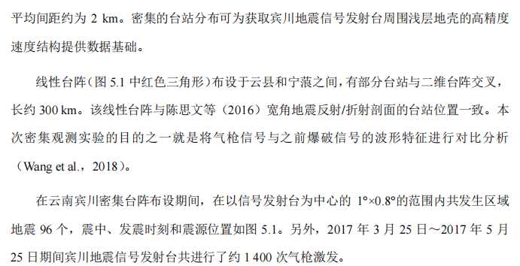
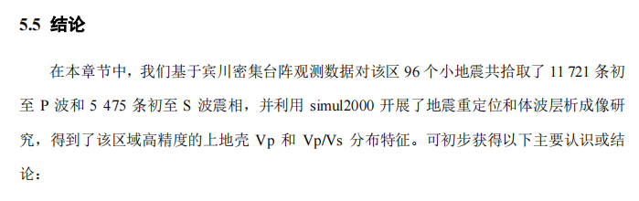

Slide 13
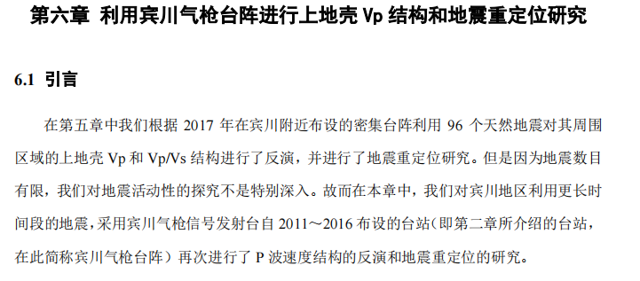
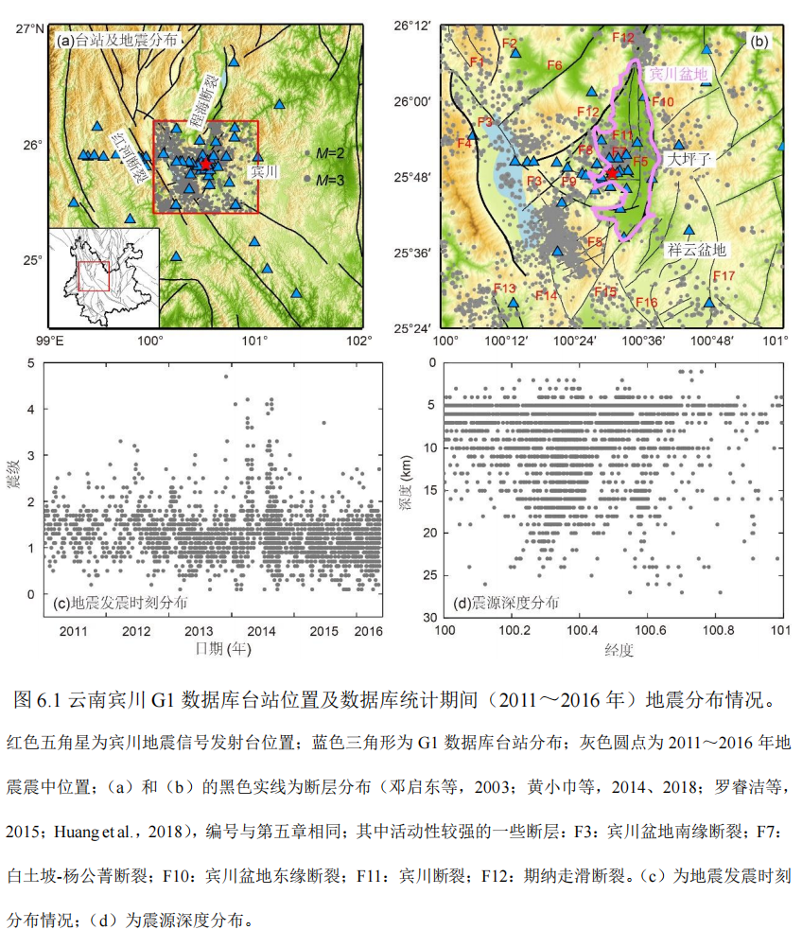
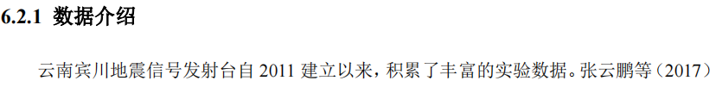
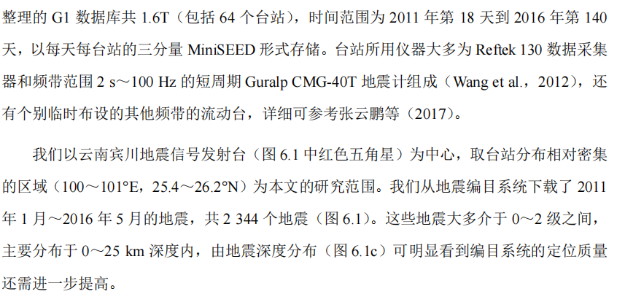

Slide 14
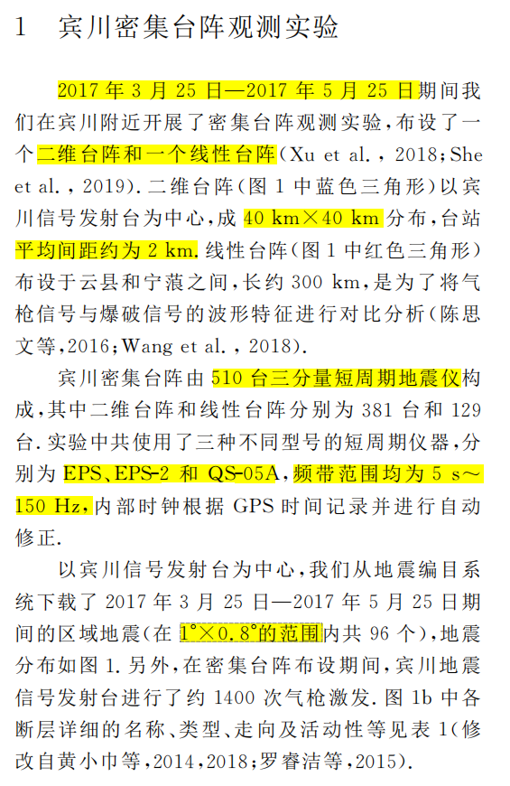
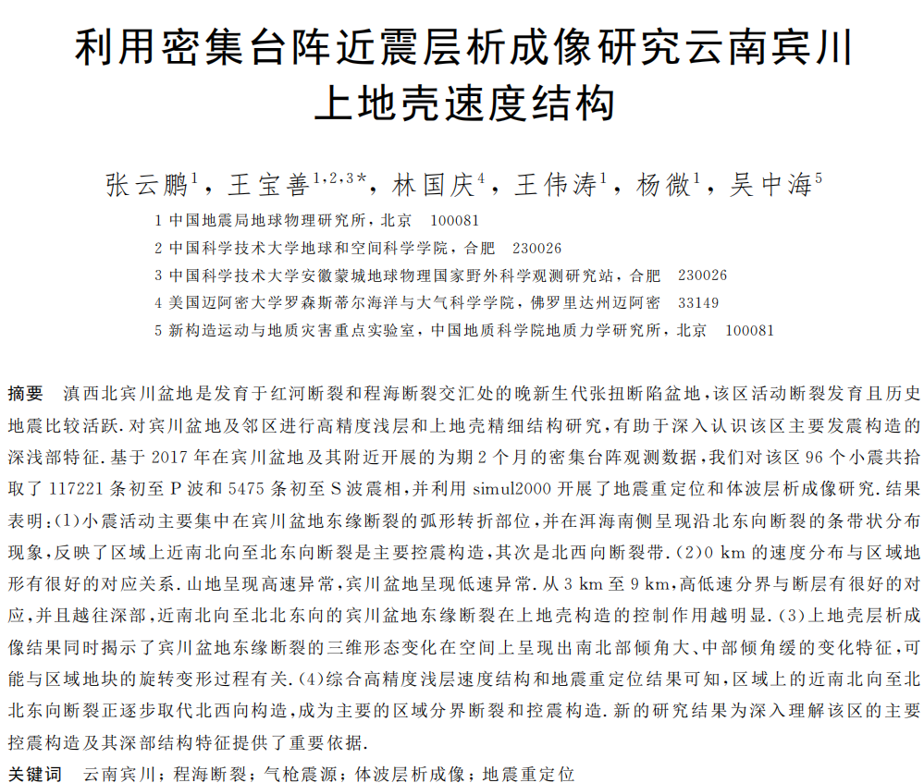

Slide 15
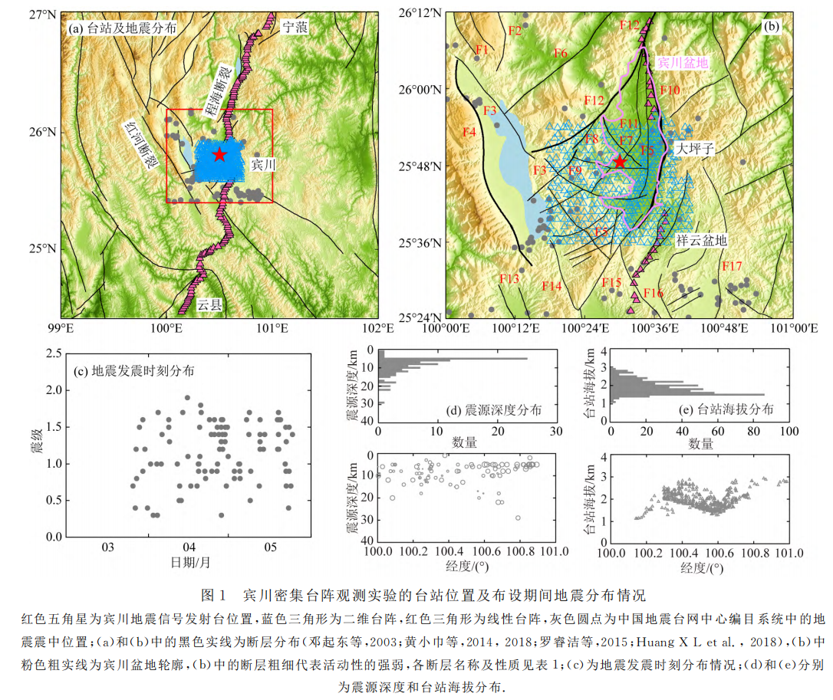

Slide 16
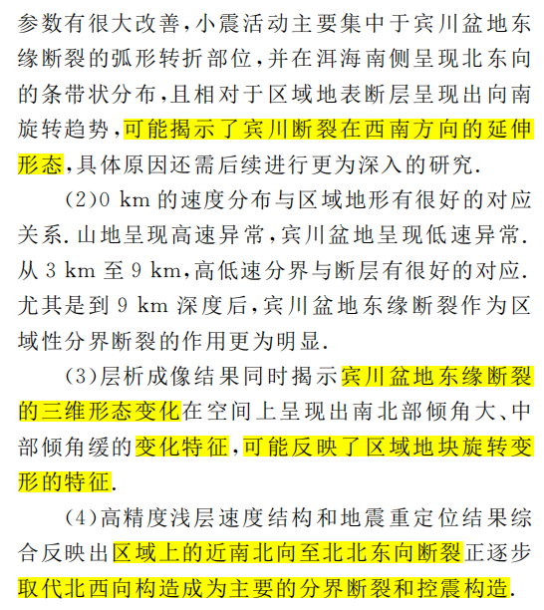
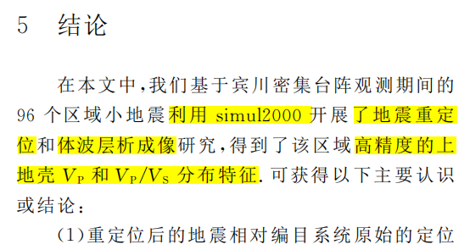

Slide 17
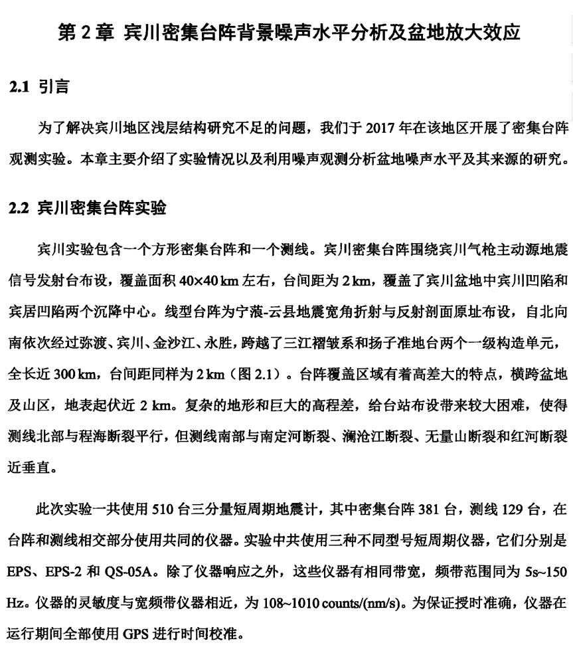
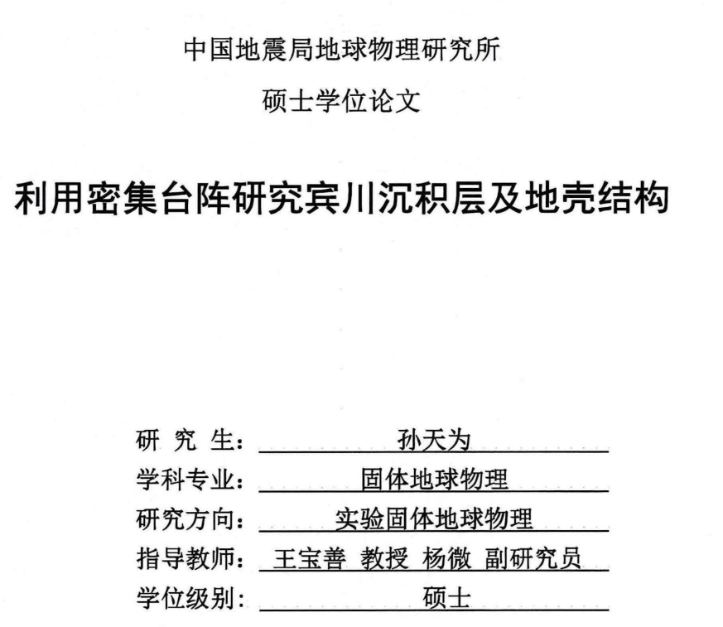

Slide 18
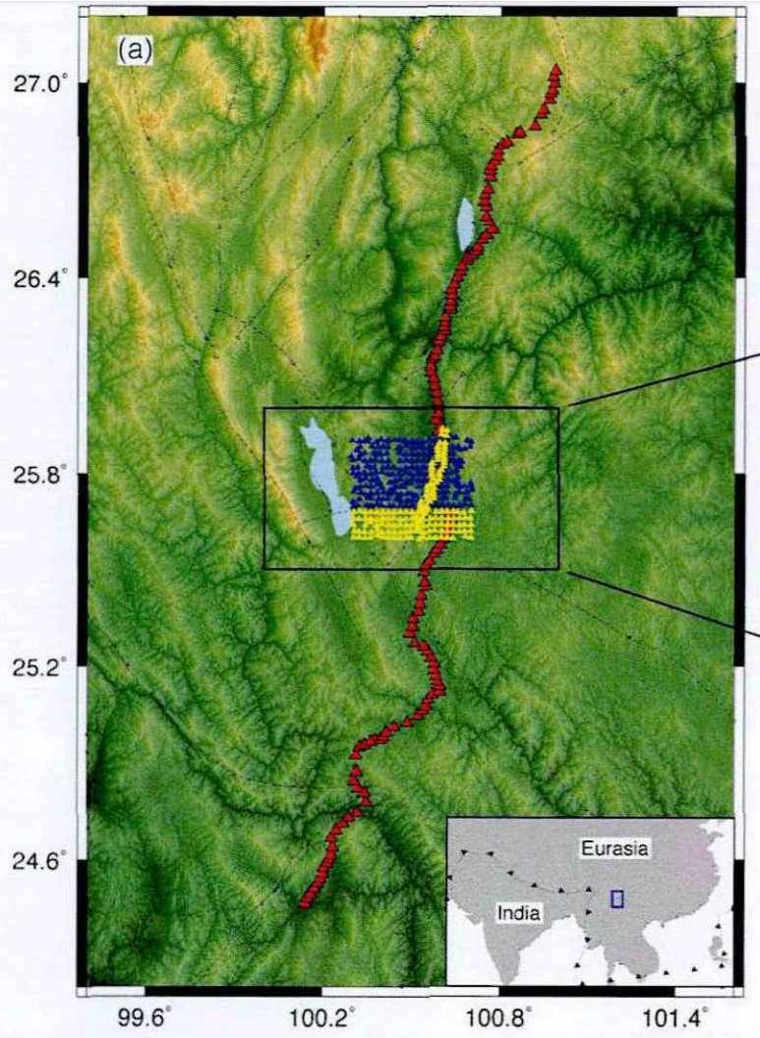
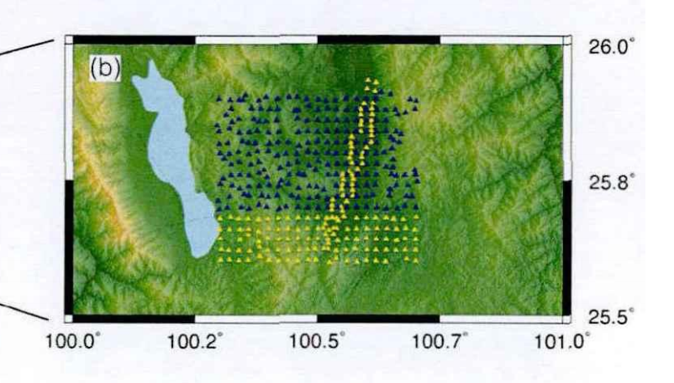


Slide 19
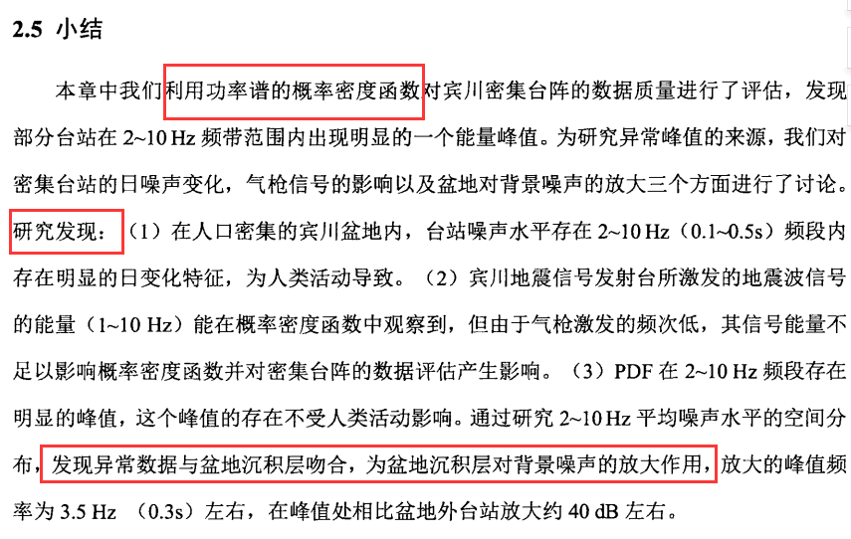
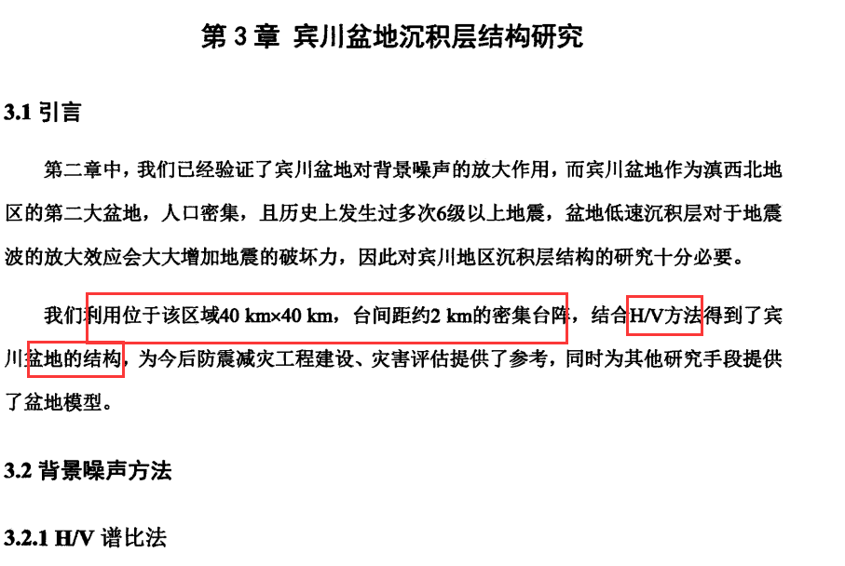
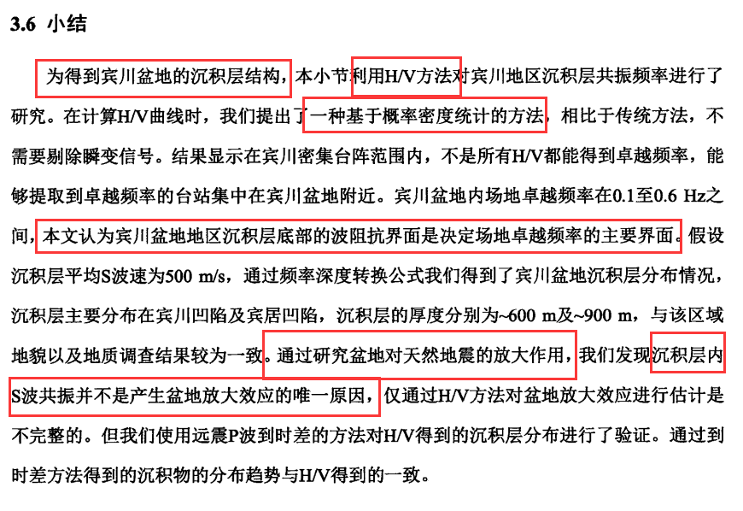
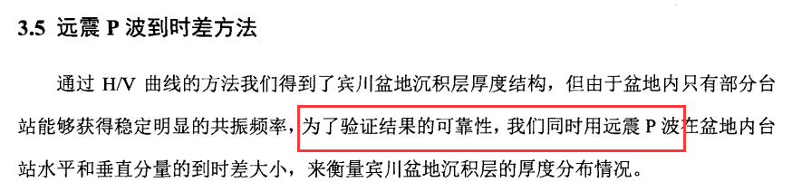

Slide 20
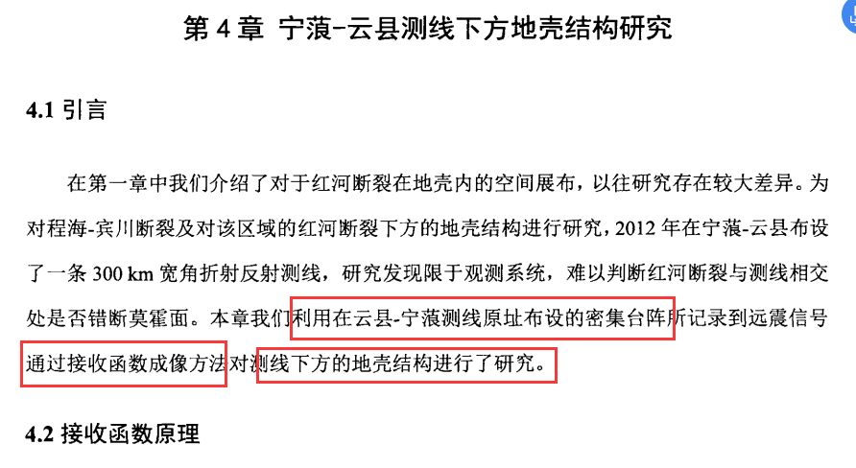
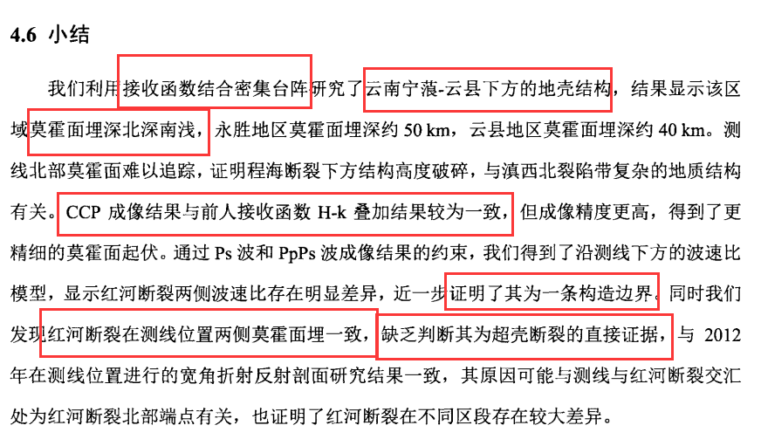

Slide 21

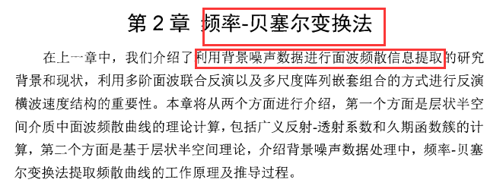
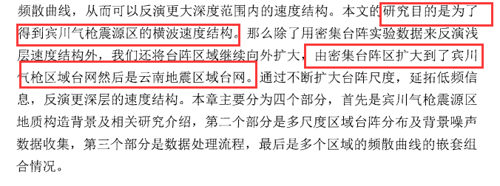

Slide 22
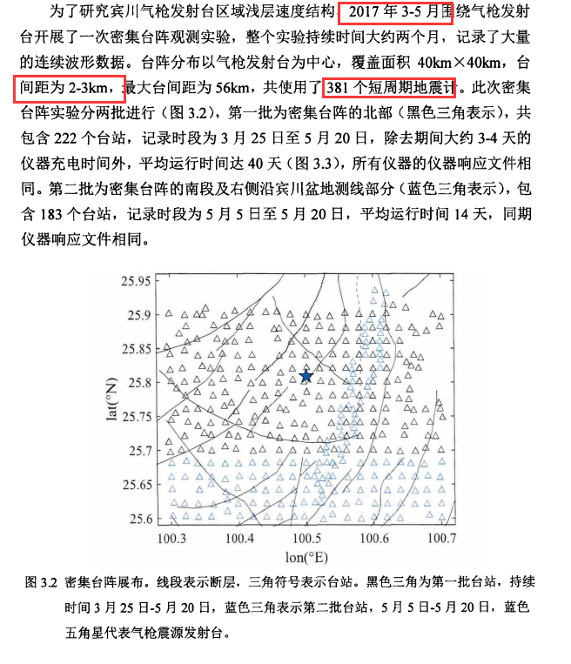
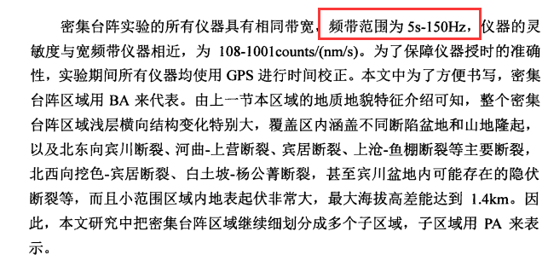
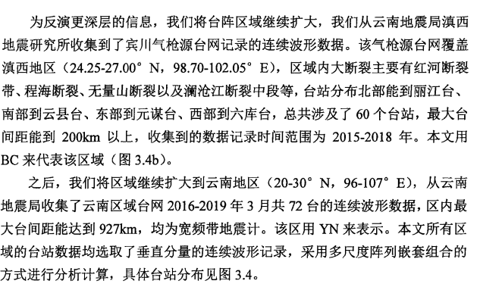

Slide 23
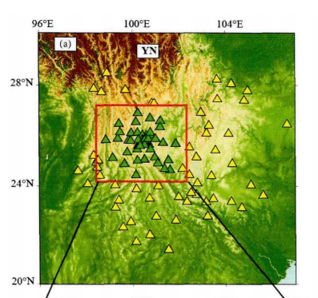




Slide 24



Slide 25



Slide 26



Slide 27




Slide 28


Slide 29




Slide 30





Slide 31





Slide 32



Slide 33


Slide 34



Slide 35





Slide 36




Slide 37


Slide 38




Slide 39






Slide 40


Slide 41



Slide 42


Slide 43



Body Wave

Slide 44




Slide 45



Slide 46




Slide 47





Slide 48



Slide 49



Slide 50




Slide 51



Slide 52



Slide 53



Slide 54



Slide 55



Slide 56
哀牢山系列

Slide 57


Slide 58



Slide 59




Slide 60


Slide 61



Slide 62




Slide 63
小江、红河系列 昆明东北

Slide 64





Slide 65


Slide 66


Slide 67


Slide 68







Slide 69



Slide 70






Slide 71



Slide 72


Slide 73



Slide 74





Slide 75





Slide 76


主要讲了POI算法

Slide 77



Slide 78





Slide 79





Slide 80




Slide 81



Slide 82




Slide 83



Slide 84



Slide 85



Slide 86





Slide 87



Slide 88
瑞丽系列

Slide 89




Slide 90




Slide 91
腾冲系列

Slide 92




Slide 93



Slide 94



Slide 95





Slide 96


Slide 97
丽江-小金河

Slide 98



Slide 99



Slide 100





Slide 101
川滇综合

Slide 102




Slide 103





Slide 104


Slide 105






Slide 106




Slide 107





Slide 108








Slide 109
仪器设备

Slide 110




Slide 111



Slide 112


黑色临时台，
蓝色固定台（地震局）

Slide 113


Slide 114
元谋

Slide 115




